Slide 1
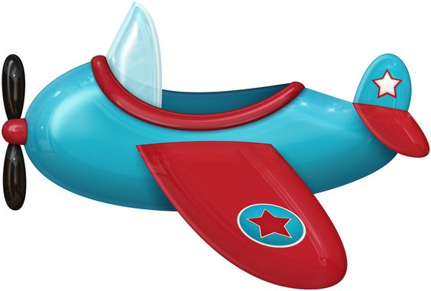
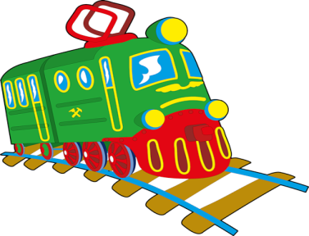
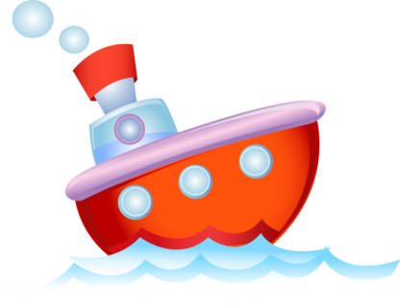
МАДОУ «Детский сад комбинированного вида №10 г.Шебекино Белгородской области»
Дидактическая игра «Вид транспорта»
Разработчик:
старший воспитатель МАДОУ «Детский сад комбинированного вида №10 г.Шебекино Белгородской области»
Медведева О.Н.

Slide 2
Аннотация
Представленная игра может быть использована
в образовательной деятельности,
в индивидуальной и подгрупповой работе.
Предназначены для детей старшего дошкольного возраста.
Цель: закрепить знания детей о видах транспорта: наземный, воздушный, водный, подводный; развивать внимание, мышление и речь; воспитывать умение доводить начатое дело до конца.
Правила игры:
На открывшемся слайде педагог просит перечислть увиденный транспорт и выбрать тот, который относится к воздушному (наземному, водному и подводному) виду транспорта. После ответа ребенка, педагог нажимает на соответствующую картинку. Если ответ правильный, повляется изображение радостного смайлика и раздаются аплодисменты. Если ответ неверный, появляется грустный смайлик и ребенку предлагается подумать еще.

Slide 3
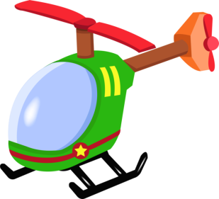
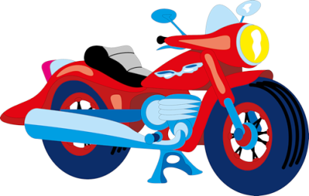
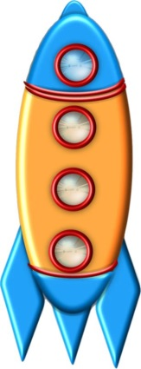
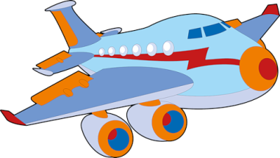

Slide 4
Попробуй еще раз!

Slide 5
Молодец!

Slide 6
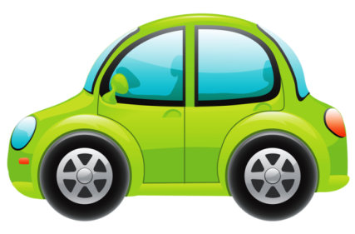
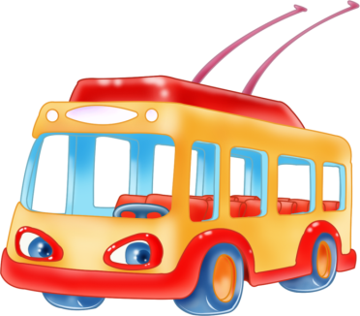
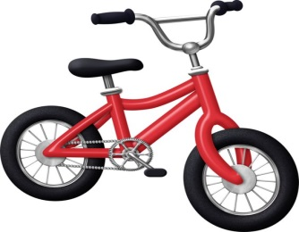
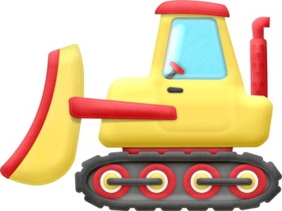

Slide 7
Попробуй еще раз!

Slide 8
Молодец!

Slide 10
Попробуй еще раз!

Slide 11
Молодец!

Slide 12
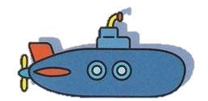

Slide 13
Попробуй еще раз!

Slide 14
Молодец!

